Slide 1
Patrón DAO
Escuela de Verano – PUCP – Julio, 2025

Slide 2
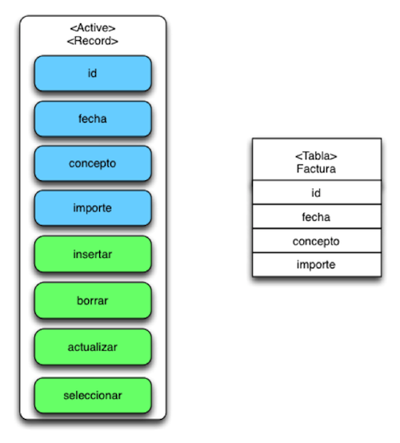
Motivación
Ahora… qué pasa si necesitamos:
Flexibilidad para consumir diferentes fuentes de datos
Implementar la lógica de acceso a datos en la capa de lógica de negocio implica lidiar con las dos lógicas. Es un problema!

Slide 3
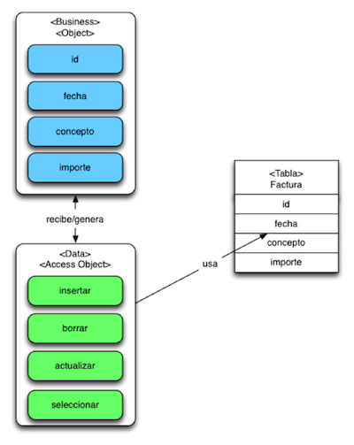
Solución
Separar lógica de negocio de lógica para acceder a los datos
Lógica de Negocio
Lógica de Acceso a Datos

Slide 4
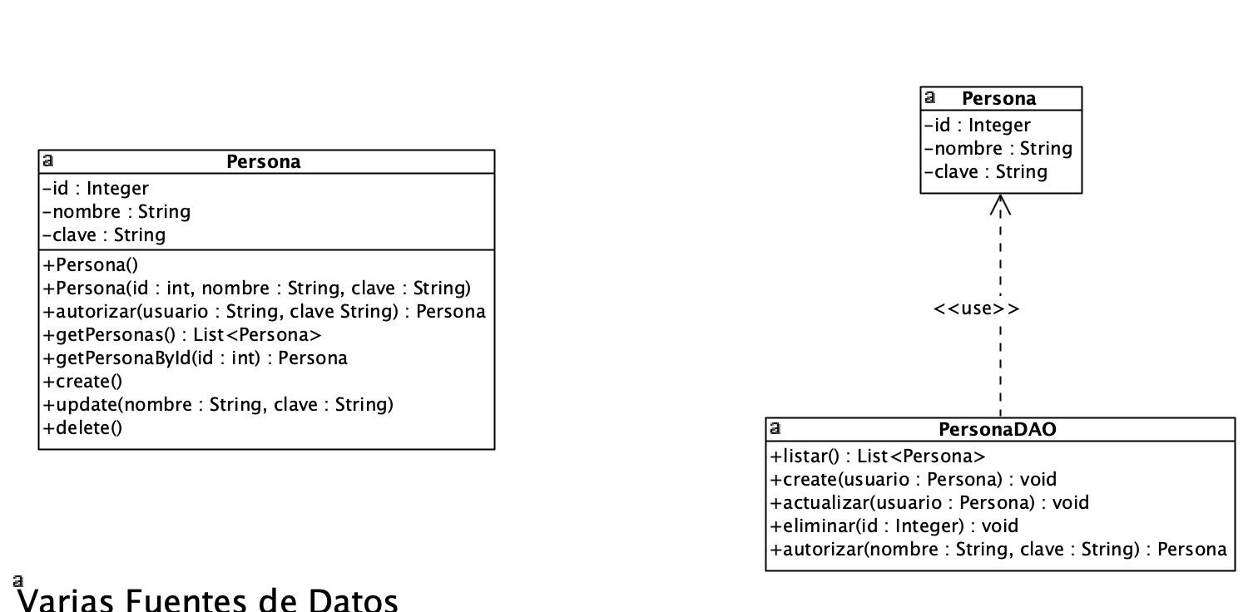
Active Record a DAO
A partir de la clase Persona, separamos (en dos clases) las operaciones de los atributos (Objeto de negocio).
ACTIVE RECORD
OBJETO DE NEGOCIO
Es un objeto de transporte de la información.
(es usada por PersonaDAO para enviar u obtener datos de la BDD)
OPERACIONES
Ahora, cada vez que se requiera acceder (insertar, actualizar, obtener, etc..) a una Persona, se usará la clase PersonaDAO.
PersonaDAO es concreto para un repositorio
Pero…..¿Qué hacer si hoy nos conectamos con SQL y mañana con Postgres?

Slide 5
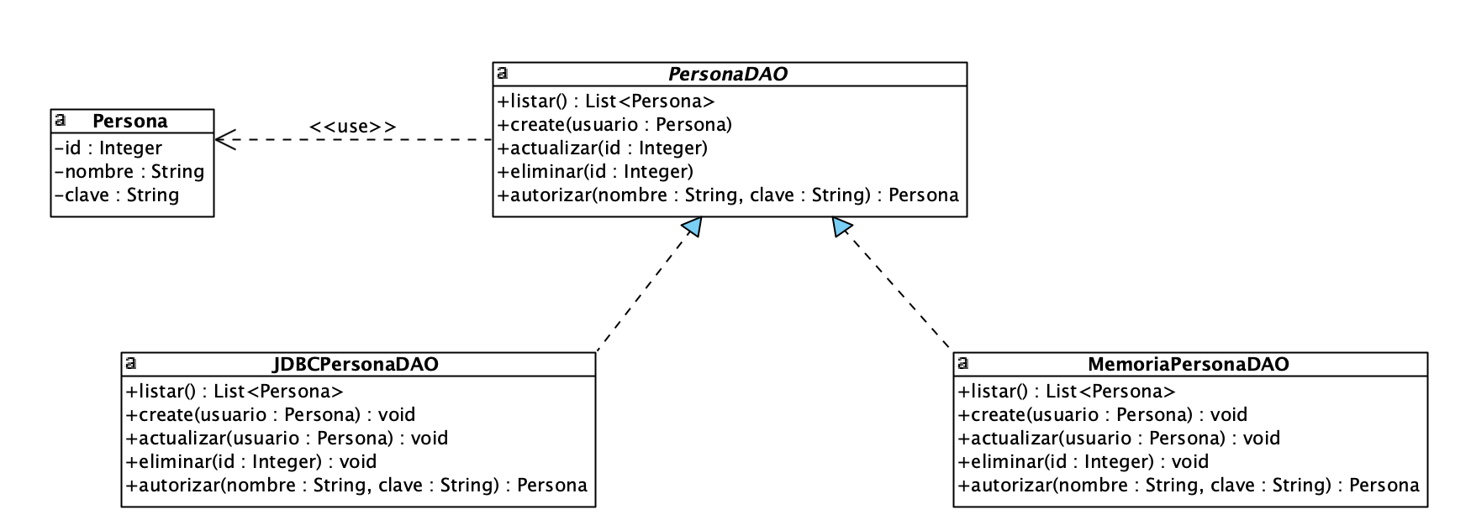
Patrón DAO
Data Access Object
DAO aísla la Aplicación de la Persistencia
Una implementación por cada Repositorio de Datos
Independiente
de la Implementación
Dependiente
de la Implementación

